Slide 1
苗栗縣政府
政風處
廉政宣導
中華民國112年3月

Slide 2
宣導內容
壹、貪瀆不法
貳、廉政倫理規範
參、利益衝突迴避法
肆、消費者保護宣導

Slide 3
壹、貪瀆不法案例 --弊端類型：申請核發路證索賄
甲先後擔任公所秘書及鄉民代表會主席，得知轄內有開發商施作綠能建設，需向公所申請道路挖掘許可，藉機指示地方人士乙，假藉協助處理民眾抗爭、核發道路挖掘許可證等事由，向A光電公司負責人丙及協助其處理地方事務者丁勒索450萬元（實際勒索得款350萬元）及60萬元。
丙因先前申請核發路證遭拒，為順利取得路證，與丁共同透過調解委員會主席戊，向鄉長己就其核發路證之職務行為交付賄賂，戊己亦予收受50萬元及283萬元之賄款，己則依約同意核發路證。

Slide 4
壹、貪瀆不法案例 --弊端類型：申請核發路證索賄
違反法令規範
1.貪污治罪條例第4條第1項第2款（藉勢藉端勒索財物罪）。
2.貪污治罪條例第5條第1項第3款（不違背職務受賄罪）。
3.貪污治罪條例第11條第2項（不違背職務行賄罪）。
4.刑法第346條第1項（恐嚇取財罪）。
防貪預警作為
1.辦理企業誠信宣導：機關除應平時對同仁進行廉政法令宣導，並應辦理企業之誠信經營座談會，讓企業知悉誠信永續經營重要性，透過與業者面對面溝通，協助企業建構誠信倫理及廉能價值，善盡企業社會責任。
2.鼓勵揭弊及引入司法監督：綠能案件所涉金額與產值甚鉅，極易引起各方覬覦及競相搶奪，扼殺優良廠商參與意願。因此，不論是機關人員、廠商或民眾，如發現有違法情事，皆應勇於揭弊，檢察機關將落實檢舉人身分保密，嚴查速辦。

Slide 5
貳、廉政倫理規範案例 --包商送禮可否收受？
原則不可以收受(致贈禮品市價以不超過500 元，或對機關多數人為之市價不超過1000 元，始例外得收受之)。
包商與採購主辦單位 有承攬契約之職務利害關係，應予拒絕或退還。
Q：包商於年節時，送禮至採購主辦單位，可否收受？

Slide 6
參、公職人員利益衝突迴避法
--涉及關係人之考績未予以迴避
案例事實：
某局首長 A 於核定其子媳 B 年終考核過程，未予迴避， 違反利衝法第 6 條及第 10 條第 1 項規定。
解析：
B依本法第 3 條第 1 項第 2 款規定，為 A之關係人。本案 B 於機關內任職，則 A 於核定 B之年終考核過程，依法即負有迴避義務。因此，本案 A 未予迴避，並親自核定 B之年終考核，使 B 獲有非財產上利益，違反本法第 6 條及第 10 條第 1 項規定。

Slide 7
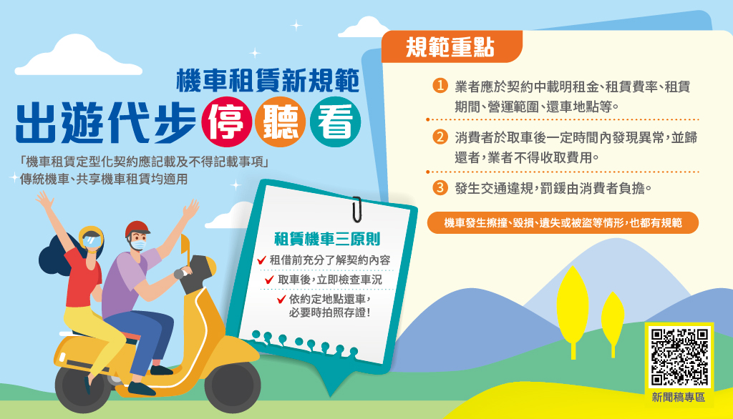
肆、消費者保護宣導 --機車租賃新規範
資料來源：行政院消費者保護會

Slide 8
法務部廉政署檢舉服務專線：0800-286-586
苗栗縣政府政風處廉政專線：037-356639
苗栗縣政府政風處 關心您

